Slide 1
b. Tại sao nhà nước lại thu thuế gián thu ?
Nhóm 5

Slide 2
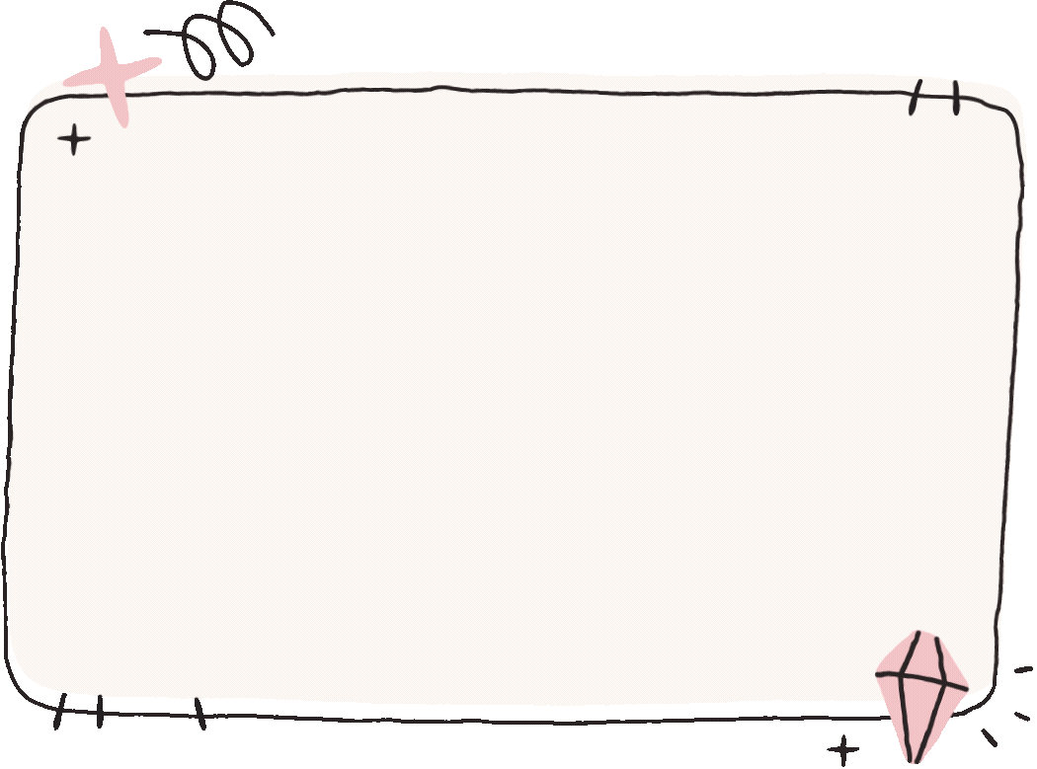
Nhà nước thu thuế gián thu vì
Đây là nguồn thuế điều tiết gián tiếp thông qua giá cả hàng hóa dịch vụ cung cấp, trong đó người nộp thuế không là người chịu thuế như đối với thuế trực thu
Thu thuế gián thu đem lại nguồn thu lớn cho ngân sách và dễ quản lí vì người sản xuất, kinh doanh không phải là người thực tế chịu thuế nên hạn chế được động cơ trốn thuế.
Bên cạnh đó, thuế được cộng vào giá bán hàng hóa, dịch vụ nên nó ảnh hưởng trực tiếp đến giá cả thị trường nên loại thuế này có tác dụng điều tiết tiêu dùng của xã hội.
Nhóm 5

Slide 3
CẢM ƠN THẦY CÔ VÀ CÁC BẠN ĐÃ CHÚ Ý LẮNG NGHE

